Slide 1

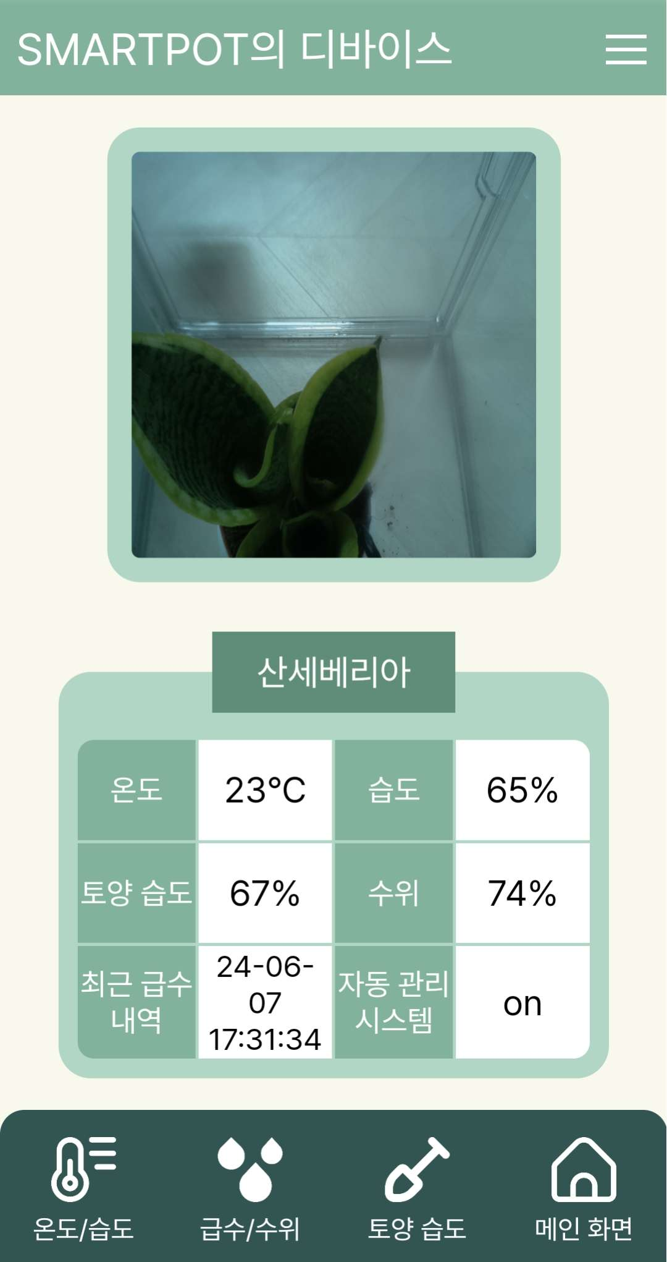
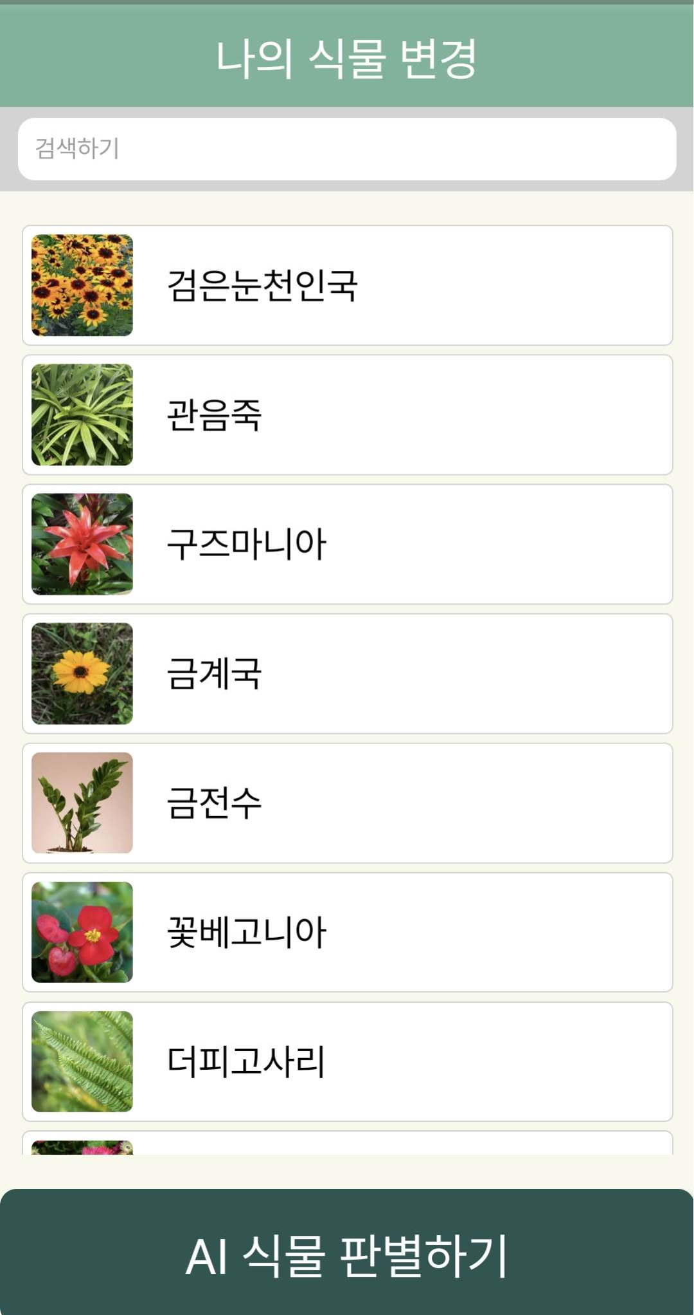
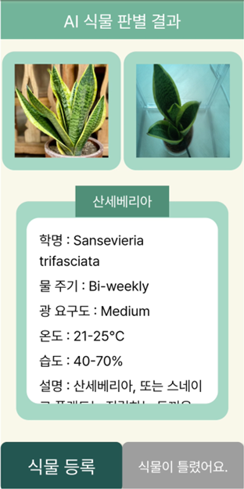
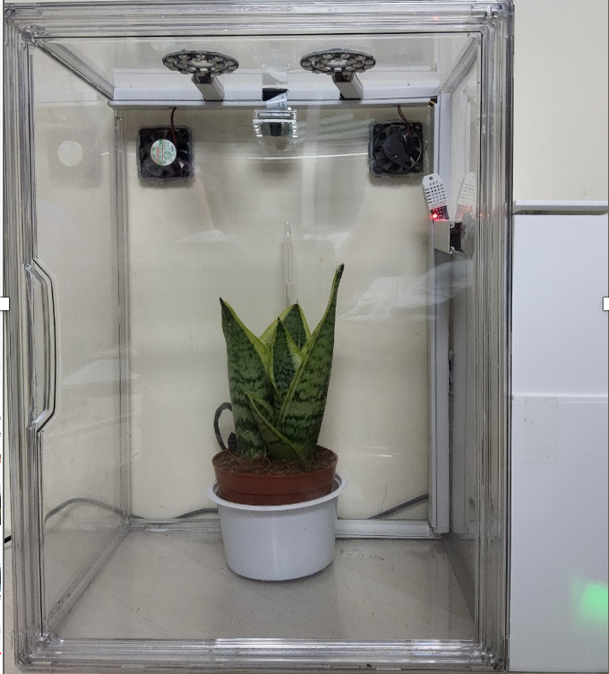
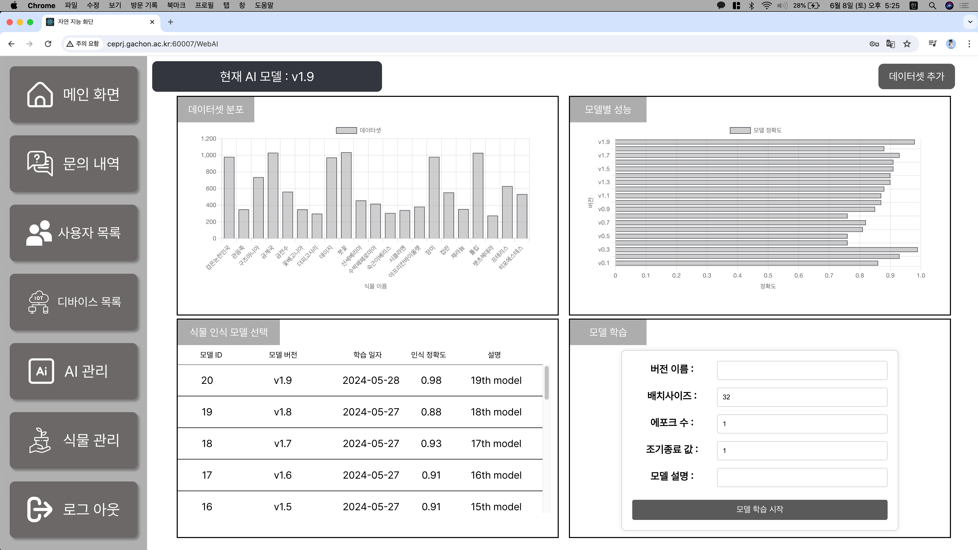
AI 이미지 분류기술을 이용한 식물 종 맞춤 자동관리 스마트 화단개발
2024.3 ~ 2024.6
AI 이미지 분석을 이용해 사용자의 식물을 분석, 등록 후 식물에 맞는 자동 관리 (급수, 온습도, LED) 서비스를 이용할 수 있는 자연지능화단(IoT 디바이스)를 개발함
자연지능팀 선재진, 최용건, 정형표, 이규원
라즈베리파이 온습도 센서, 토양 수분 센서, 수위 측정 센서
LED, 쿨링 팬, 가습기, 카메라, 워터 펌프
관리자기능 회원관리, 디바이스 관리, AI 관리, 식물 관리,
문의 관리
사용자기능 AI 식물 등록, 식물 자동 관리 시스템, 모듈 작동,
센서 로그 조회, 알림 센터, 문의, 만족도 조사
사용기술
언어 JAVA, JavaScript, Typescript, Dart, Python, SQL
프런트엔드 React.js
백엔드 Node.js/express
모바일 Flutter
DB MariaDB
IDE VSC, Git
API 농촌진흥청 실내정원용 식물 API
Doc 제안서(ppt), 설계서(hwp), 완료보고서(doc)
AI모델 resnet50
IoT Raspberry Pi 4B, 온습도 센서 등 8종 센서, 모듈

